Slide 1
第７次大阪府保健医療計画
基準病床数
（一般病床及び療養病床）について
資料３－５
大阪府
2017年11月30日

Slide 2
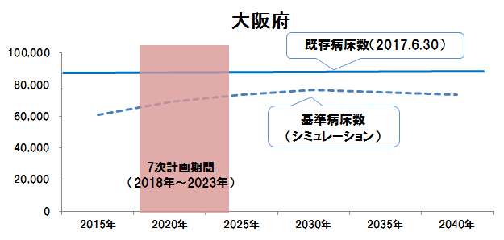
将来の医療需要増加への対応・シミュレーション①
●将来の医療需要の増加が予測されている場合、医療計画作成指針では、
対応方法として次の２つの方法が示されている。
（１）特例の措置の活用を検討
⇒「将来の推計人口」（国立社会保障・人口問題研究所（2013年３月推計））を
用い基準病床数を設定
（２）毎年、基準病床数の見直しについて検討
●「将来の推計人口」を用いたシミュレーション （府全域）
2040年まで、「既存病床数」＞「基準病床数」となる見込み。

Slide 3
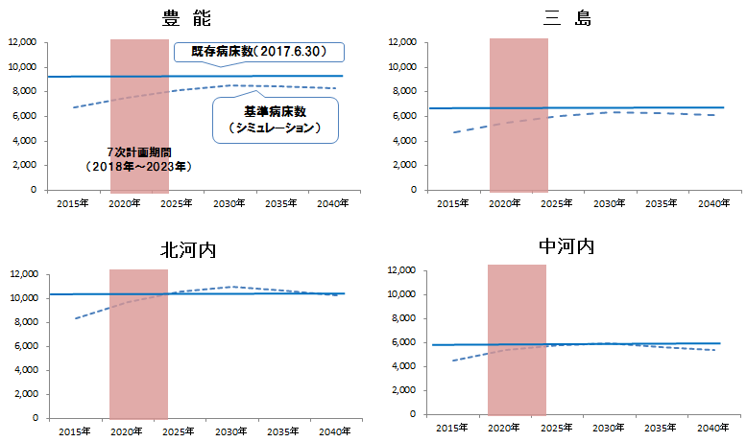
シミュレーション②
●シミュレーション （豊能・三島・北河内・中河内）
○2020年までは「既存病床数」＞「基準病床数」となる見込み。
○しかしながら、2020年以降、「北河内」、「中河内」では、 「既存病床数」＜「基準病床数」
となる可能性がある 。

Slide 4
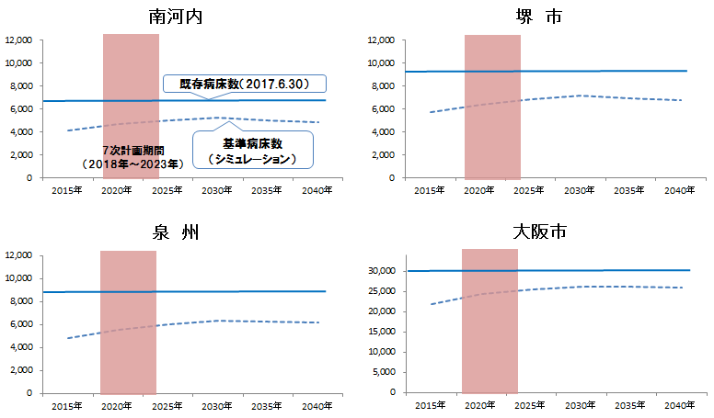
シミュレーション③
●シミュレーション （南河内・堺市・泉州・大阪市）
○2040年まで、「既存病床数」＞「基準病床数」となる見込み 。

Slide 5
対応方針
１ ポイント
○シミュレーションによると、 「北河内」、「中河内」 において、2025年には一定の規模で 「既存病床数」＜「基準病床数」となり、計画期間内（2018～2023年度） においても、 「既存病床数」＜「基準病床数」 となる可能性がある 。
２ 対応方針
○府域全体で 「既存病床数」＞「基準病床数」であり、将来の見込みについては、より精度を上げた検証を行い特例措置の活用については、その上で判断する。
○新しい将来推計人口の公表等（※）、また患者の受療動向
の実態等も踏まえ、毎年、基準病床数の見直しと今後の方向性を検討していく。
※ ○平成30年度に各圏域において必要な病床機能の内容と病床数の明確化
○平成30年４月の診療報酬改定を踏まえた医療機関の動向の見極め
○平成30年春に公表予定の新しい「将来推計人口」（国立社会保障・人口問題研究
所）に基づく精査

Slide 6
基準病床数（一般病床及び療養病床）の見込みと必要病床数
○基準病床数（一般病床及び療養病床）の見込み
※第７次計画 パブコメ案の「第３章 基準病床数」において、具体的な数値を掲載する予定（平成30年１月頃）。
【必要病床数の扱いについて】
○基準病床数（将来シミュレーション）と必要病床数の違い。
（１）基準病床数 ⇒平均在院日数が短くなることを見越し、一般病床の平均在院日数は「14.7日」で計算（国指定）。
病床の機能別（高度急性期・急性期・回復期・慢性期）の値は算出できない。
（２）必要病床数 ⇒２０１３年度の医療需要をベースに病床機能別の医療需要を予測。
当時の府の平均在院日数は「17.4日」。
○必要病床数については、病床機能別の「病床数」ではなく、「機能区分の割合」を今後の病床機能
分化連携を進めていく際の目安とする。
⇒ 病床機能報告の回復期病床の割合を増やす（第７次計画目標）

